Slide 1
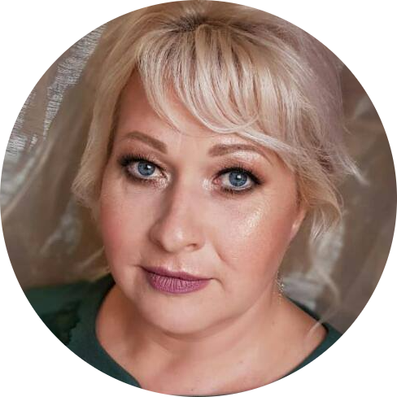
Специалист по Афк учитель высшей квалификационной категории российская легкоатлетка и дзюдоистка (спорт слепых). Входит в сборную России, мастер спорта России. Многократный серебряный и бронзовый призёр чемпионатов Европы, Мира, Всемирных игр по дзюдо.
ГАНИЕВА СВЕТЛАНА ЮРЬЕВНА

Slide 2

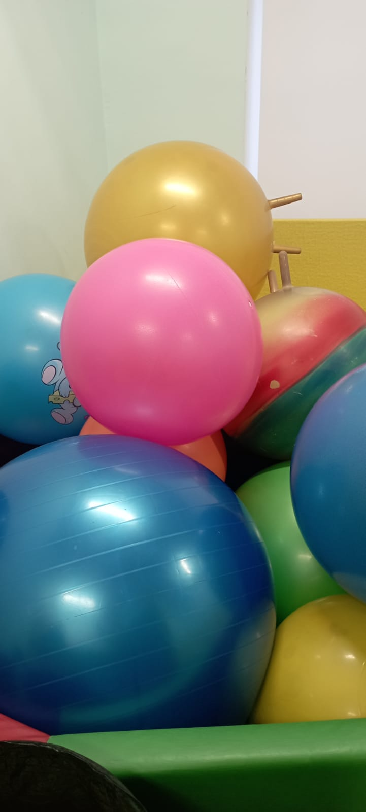
региональный ресурсный центр коррекции, консультации обучения детей и подростков с нарушениями зрения «Взгляд»
«Физическое развитие детей с ОВЗ»

Slide 3
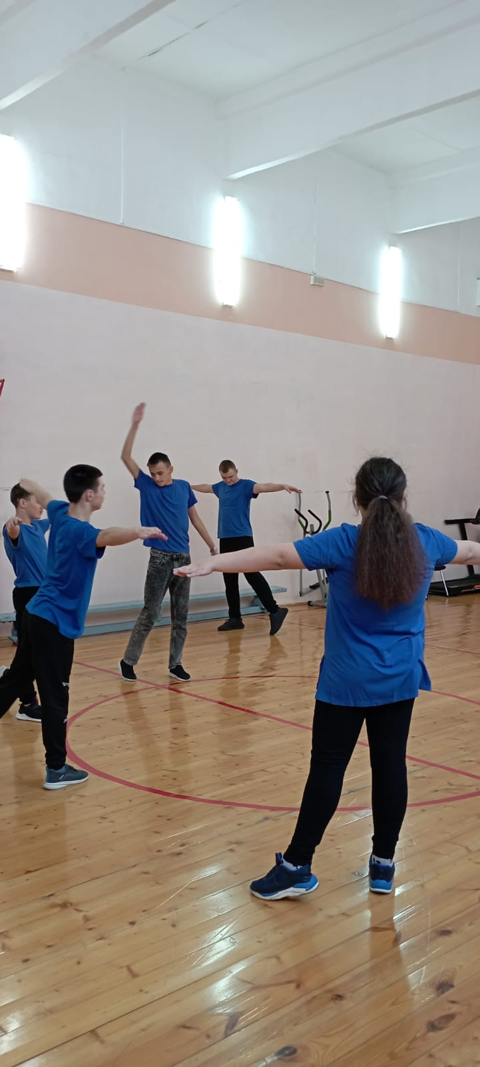
двигательная активность
1. Оказывает воздействие на рост и развитие нервно-психического состояния, функциональные возможности человека
2. Стимулирует обмен энергии в организме, улучшает деятельность сердца и дыхания
3. Оказывает благоприятное воздействие на головной мозг, способствуя развитию умственной деятельности

Slide 4
Для детей с нарушениями зрения наблюдается снижение двигательной активности, что приводит к сложностям формирования основных параметров в таких видах ,как
-Ходьба. Для детей характерна волнообразность в ходьбе, движения то в одну сторону, то в другую. Качество ходьбы характеризуется большой неустойчивостью, неуверенностью.
- Бег. наблюдается излишнее напряжение ног и рук, широкая постановка стоп, нарушение согласованности в движениях, низкий наклон головы, отсутствие равномерности, темпа, прямолинейности.
- Прыжки. Отмечается низкая техническая подготовка. Как правило, допускаются ошибки во всех фазах (толчке, полёте, приземлении) выполнения движения. Большинство детей не имеют навыков правильного отталкивания.
-Равновесие. Состояние динамичного равновесия у детей можно проследить в ходьбе по гимнастической скамейке. Отмечается своеобразие нарушения равномерности шага, темпа ходьбы и самостоятельности передвижения по скамейке, так как при ходьбе ребёнку приходится решать сразу несколько задач: правильно ориентироваться в пространстве, сохранять равновесие движения (осанка, координация рук и ног), удержание тела в определённом положении.
- Лазанье. Сохранение равновесия при движении, согласованность движений рук и ног, а также уровень зрительного контроля за движением. Лазанье по гимнастической лестнице характеризуется недостаточной согласованностью зрительного контроля и движений рук и ног.
- Метание. Особенности дыхательной сферы у детей с нарушениями зрения проявляются в их действиях с мячом. Дети уже перед выполнением задания чувствуют большую неуверенность, неоднократно меняют предметы для метания, позу перед метанием, задают вопросы. Характерно, что дети фиксируют взглядом принятие исходной позы, долго устанавливают ноги в нужное место, меняют положение рук

Slide 5
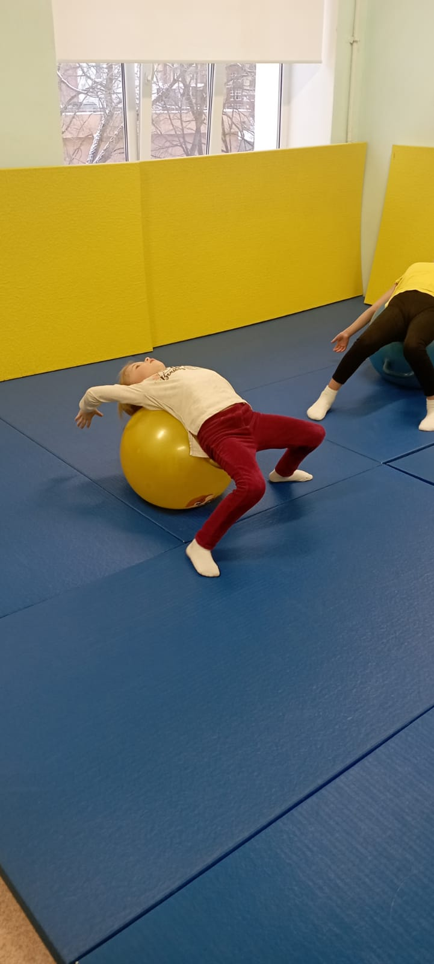
Адаптивная физкультура (сокращенно — АФК)
это большой комплекс специально разработанных мер, упражнений и методик, необходимых для оздоровления, реабилитации и дальнейшей адаптации ребенка с ограниченными возможностями здоровья. В первую очередь, они нацелены на улучшение физического состояния, частичное или полное восстановление двигательных функций, а также на преодоление психологических и неврологических проблем, которые влияют на его социальную жизнь.

Slide 6
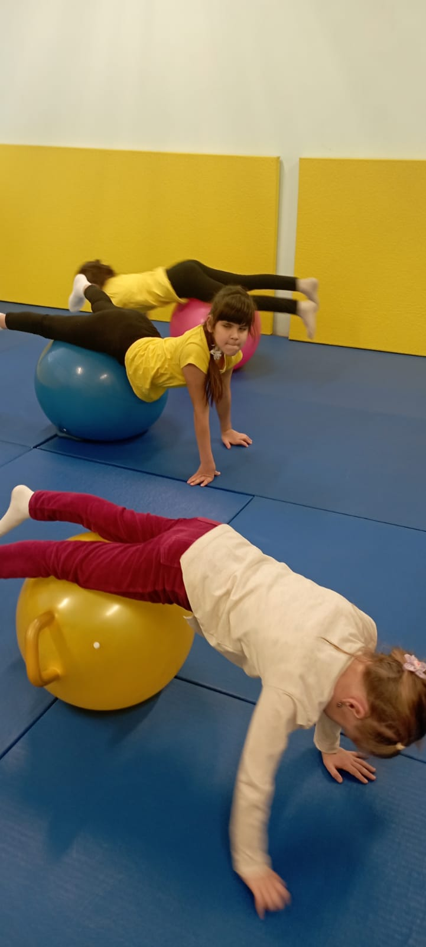
Занятия АФК оказывают положительное влияние на детей с ОВЗ сразу по нескольким направлениям: физическое развитие
- открываются резервные возможности организма,
- укрепляются мышцы,
- улучшается гибкость,
- координация,
- моторика,
- общая физическая форма

Slide 7
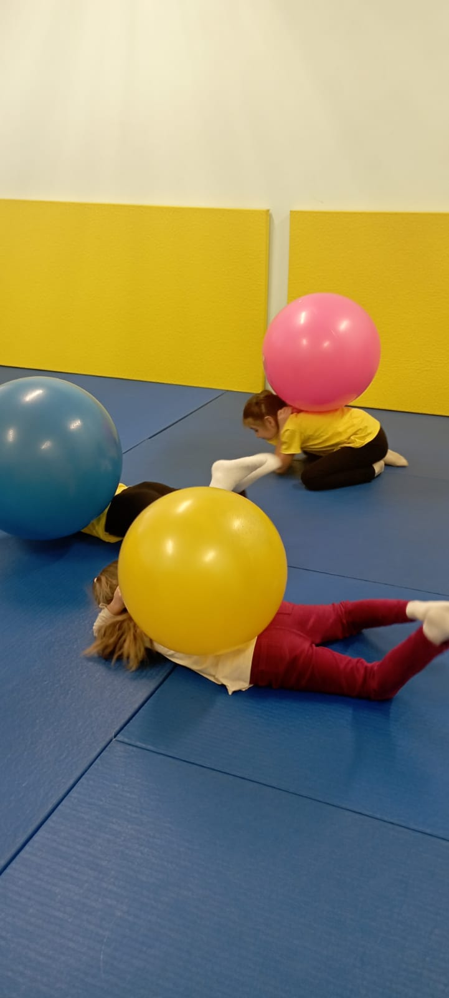
психологическое благополучие
- вырабатываются позитивные
эмоции,
- повышается самооценка,
(ведь даже маленькие победы
приносят уверенность в себе)

Slide 8
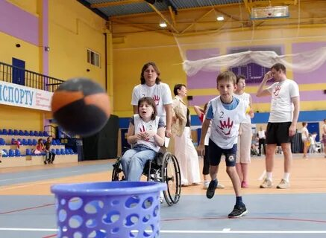
социализация
- устанавливаются социальные связи,
- появляется возможность общаться с другими детьми

Slide 9
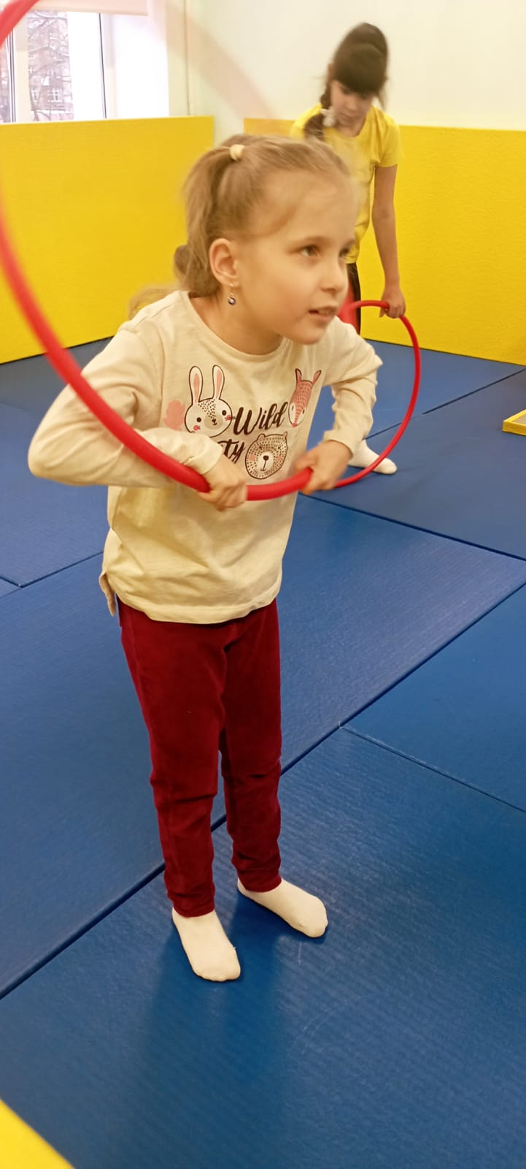
Укрепление здоровья
- улучшается состояние здоровья в целом;
- повышается выносливость

Slide 10
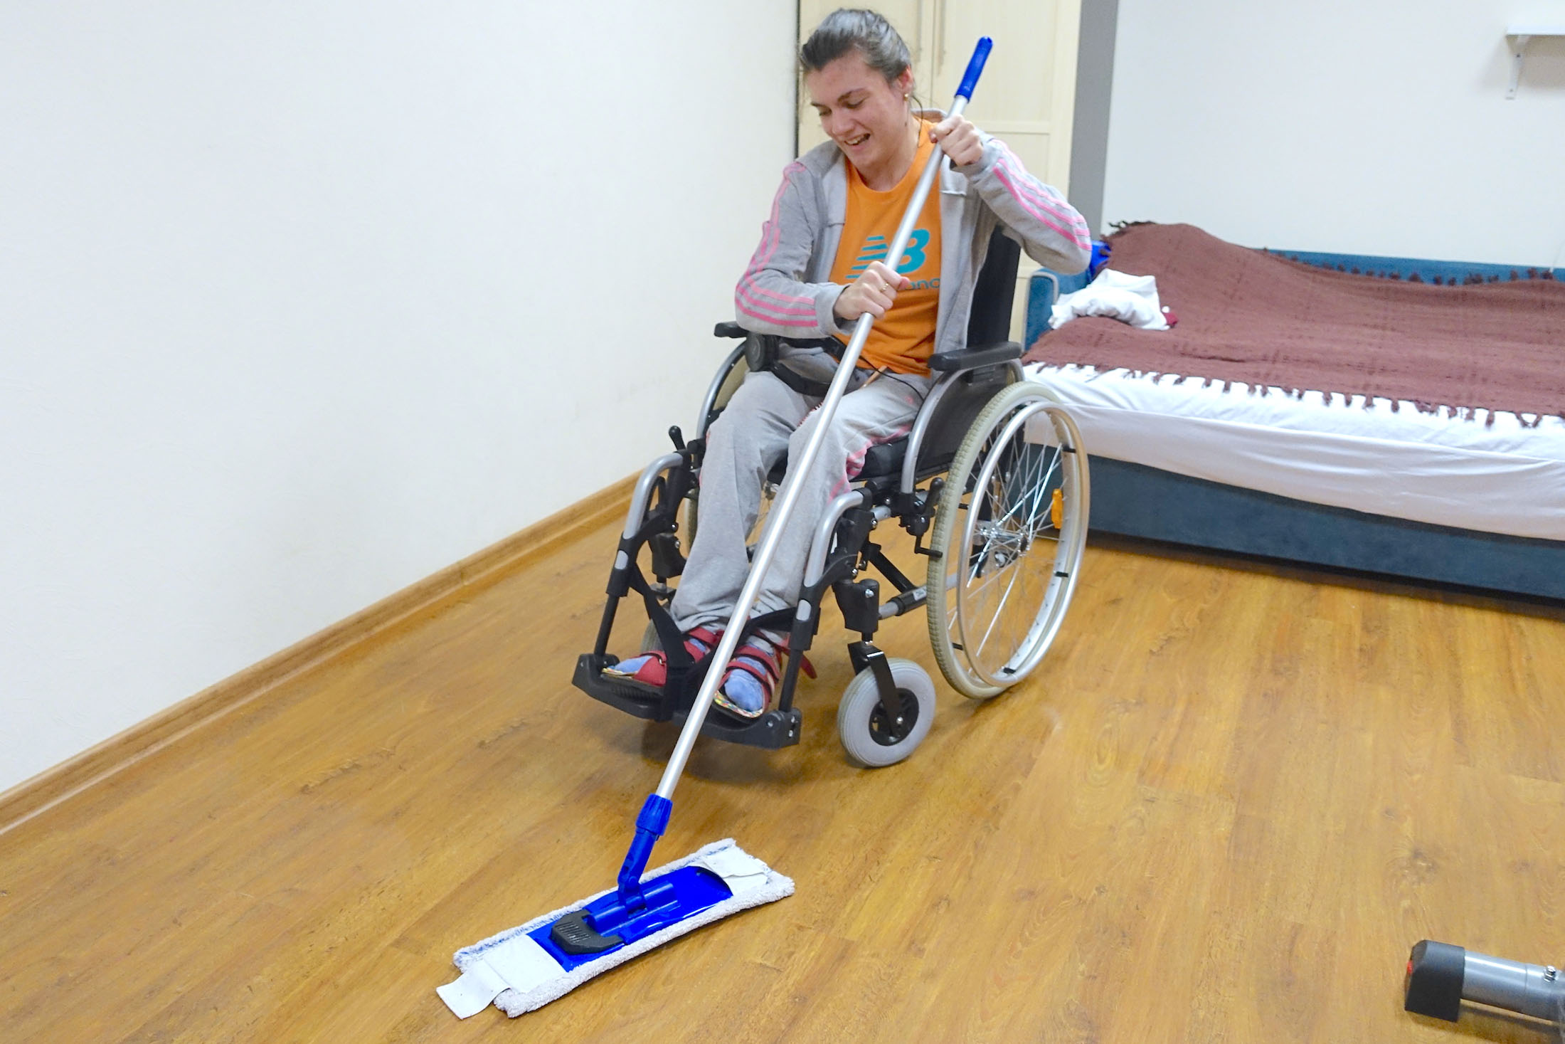
повседневная жизнь
- дети с ОВЗ легче справляются с будничными задачами,
- учатся обслуживать
себя самостоятельно

Slide 11
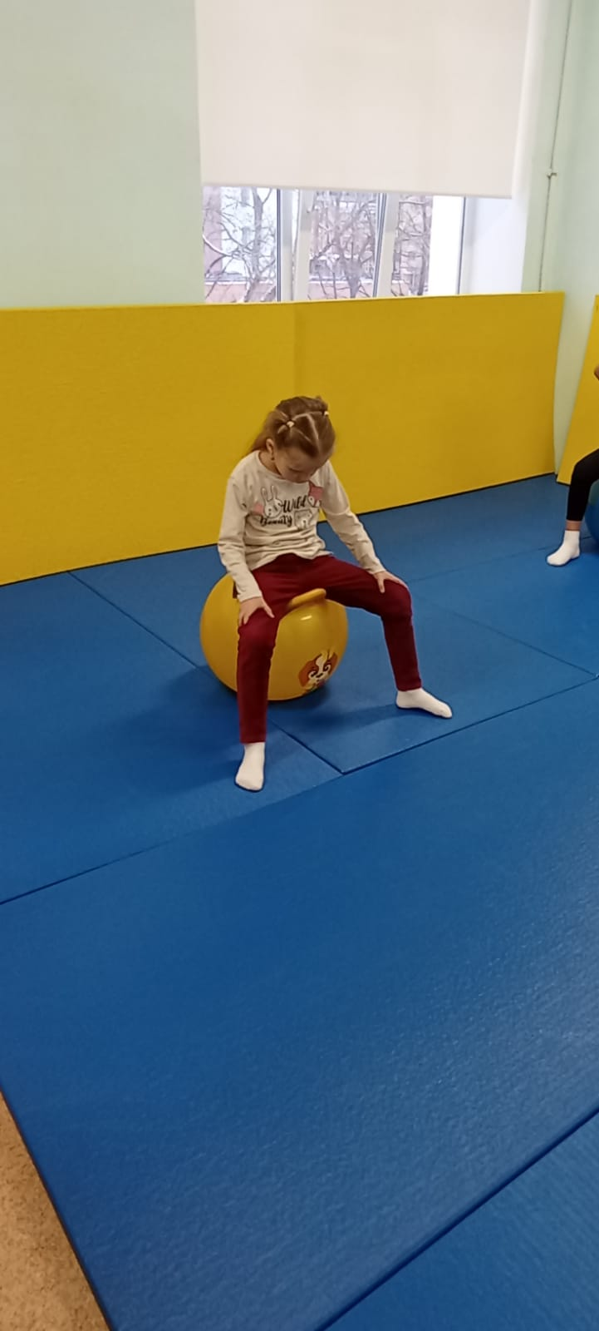
Занятие по адаптивной физической культуре с применением фитбола

Slide 12
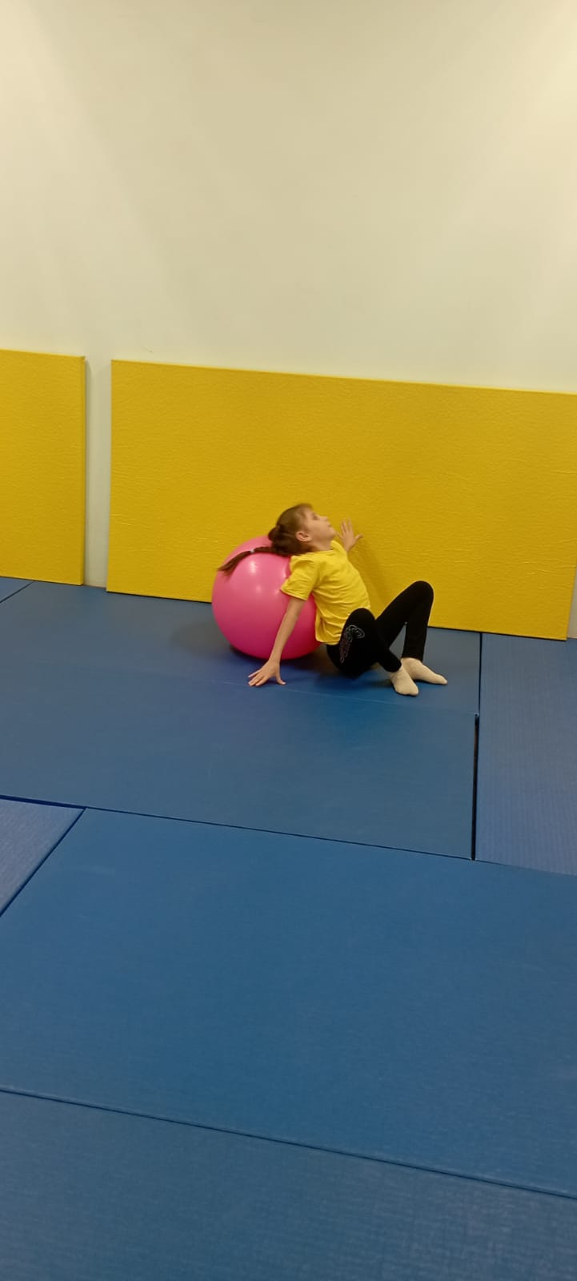
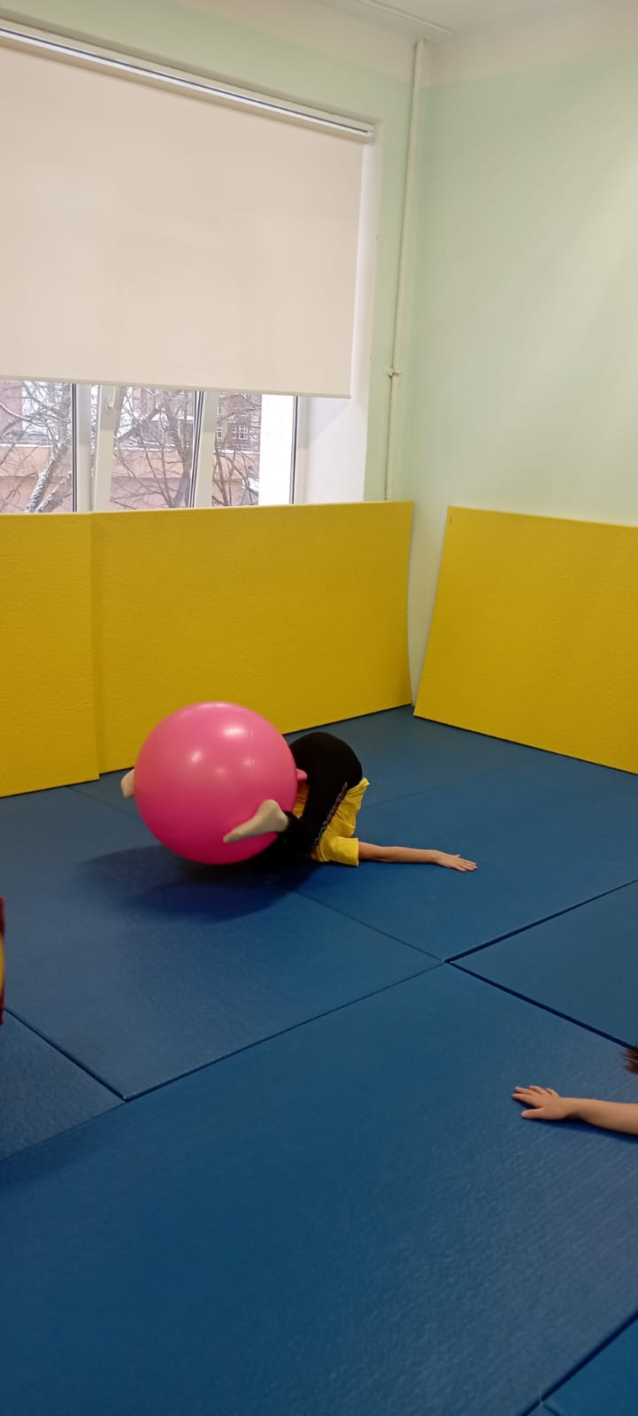

Slide 13
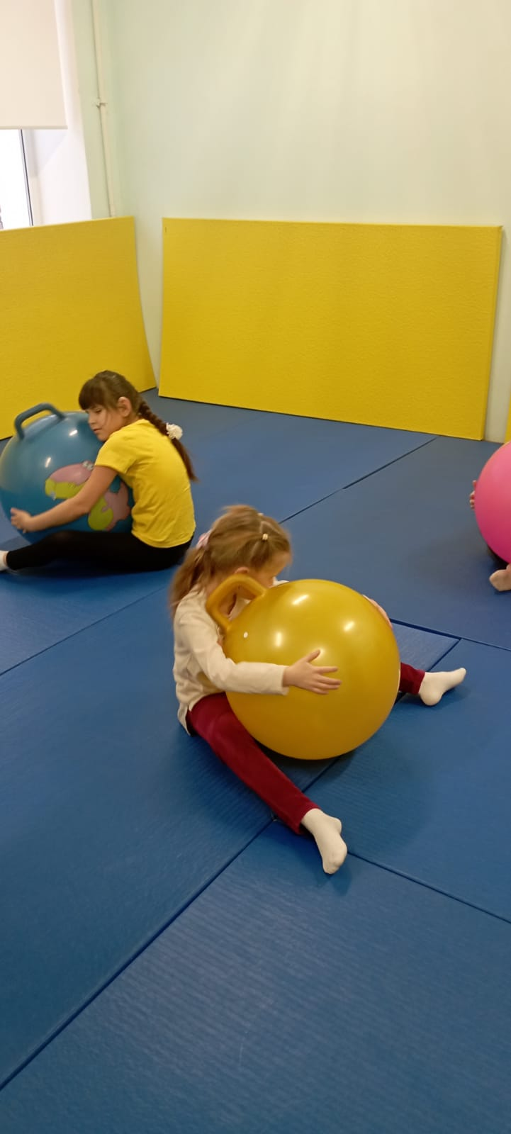
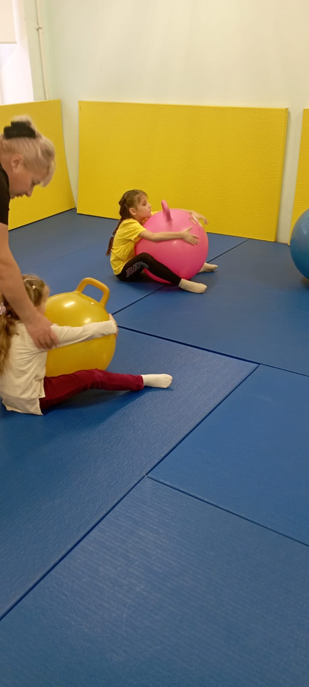
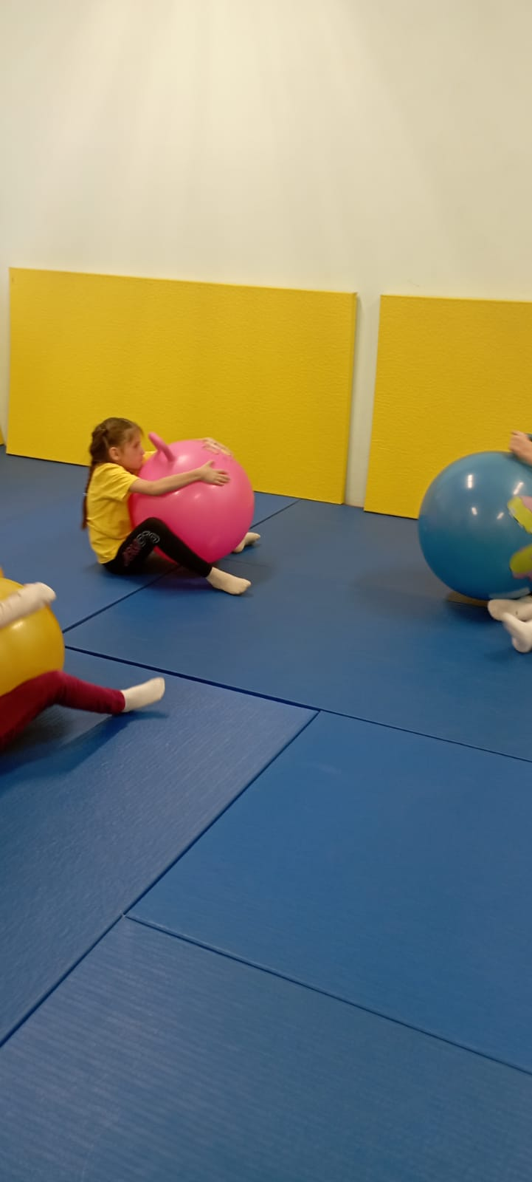

Slide 14
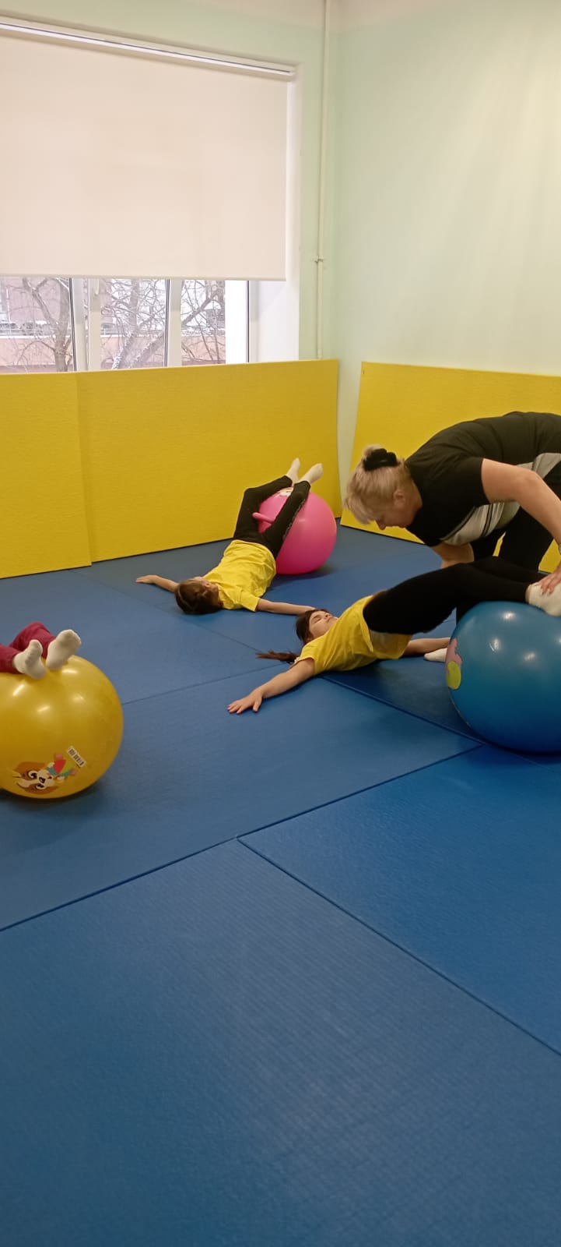
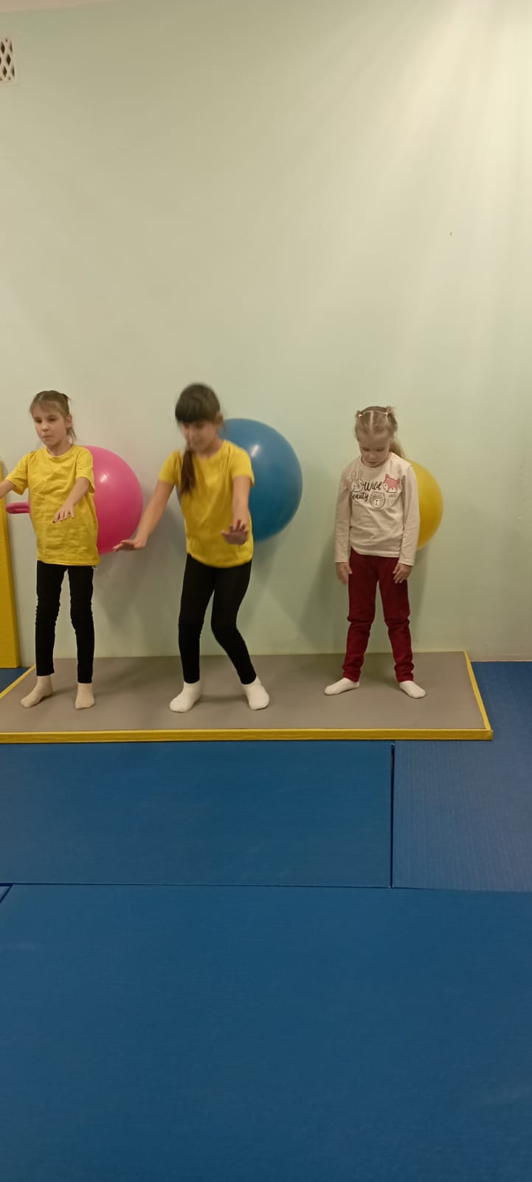

Slide 15

БЛАГОДАРИМ ЗА ВНИМАНИЕ!

